Slide 1
Jahreszeiten
QUIZ
Andrijana Šutović VII2
Njemački jezik
Nastavnica Dijana Dačević

Slide 2
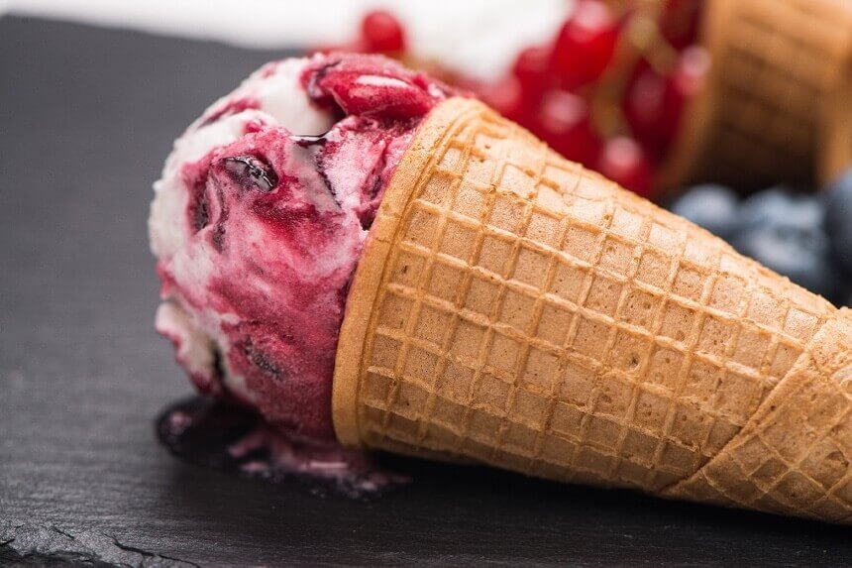
1. Wann ist es sonnig und heiß?
Im Sommer
Im Winter
Im Herbst

Slide 3

1. Wann ist es sonnig und heiß?
Im Winter
Im Herbst

Slide 4
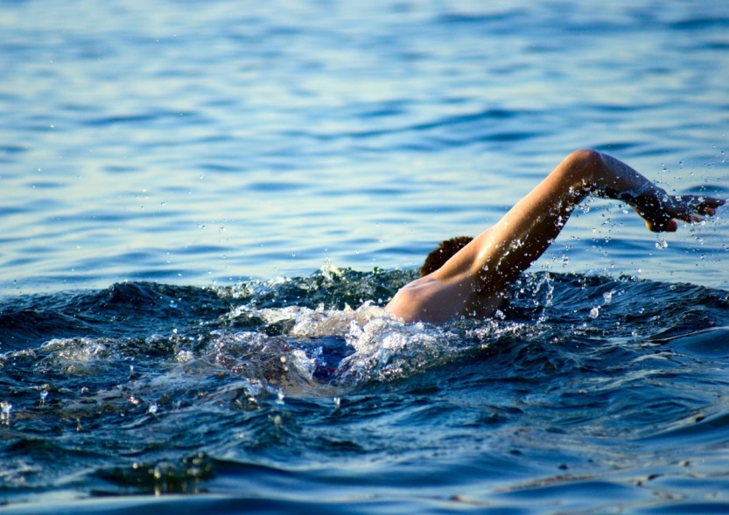
2. Wann spilen wir am Strand und schwimmen im Meer?
Im Juli
Im Januar
Im März

Slide 5
2. Wann spilen wir am Strand und schwimmen im Meer?
Im Januar
Im März

Slide 6
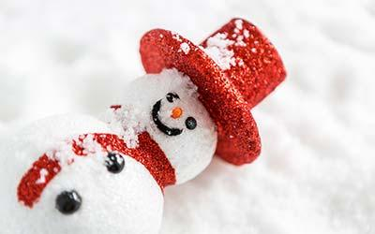
3. Wann haben wir Winterfeiern?
Im Sommer
Im Januar
Im April

Slide 7
3. Wann haben wir Winterfeiern?
Im Sommer
Im April

Slide 8
4. Verbinden
NAOTGM
AUGUST
HERBST
MONTAG
JAHRE
RAJHE
BHSERT
GUUAST

Slide 9
4. Verbinden
NAOTGM
AUGUST
HERBST
MONTAG
JAHRE
RAJHE
BHSERT
GUUAST

Slide 10
4. Verbinden
NAOTGM
AUGUST
HERBST
MONTAG
JAHRE
RAJHE
BHSERT
GUUAST

Slide 11
4. Verbinden
NAOTGM
AUGUST
HERBST
MONTAG
JAHRE
RAJHE
BHSERT
GUUAST

Slide 12
4. Verbinden
NAOTGM
AUGUST
HERBST
MONTAG
JAHRE
RAJHE
BHSERT
GUUAST

Slide 13

Assoziation
MEER
A1
B1
BLÄTTER
WEIHNACHTSMANN
BLUMEN
C1
D1
HEIß
A2
B2
REGEN
SCHNEE
APRIL
C2
D2
SONN
A3
SEPTEMBER
B3
JANUAR
C3
VÖGEL
D3
SOMMER
A
HERBST
B
WINTER
C
FRÜHLING
D
LÖSUNG
JAHRESZEITEN

Slide 14

Ende!
GUT GEMACHT!

